Slide 1


Sistemas Distribuidos
Temas:
Sistemas Distribuidos.
Integrantes:
Oliver Alexander Chiriboga Mero
Shirley Ariana Rosado Mendoza
Fecha:
12/04/2024
Paralelo:
A
Docente:
Ing. César Sinchiguano M.Sc

Slide 2
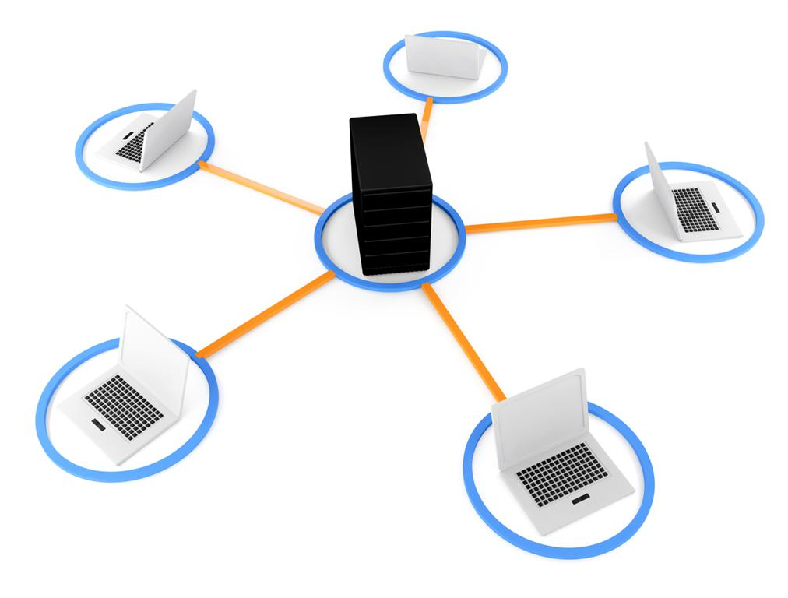
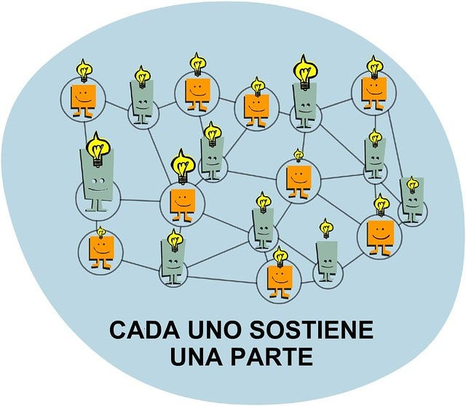
¿Qué es sistemas distribuidos?
Es un conjunto de equipos independientes que actúan de forma transparente actuando como un único equipo.
Su objetivo es descentralizar tanto el almacenamiento de la información como el procesamiento.

Slide 3
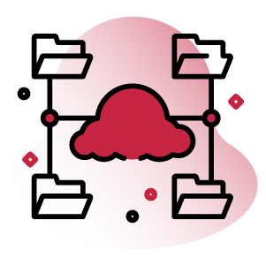
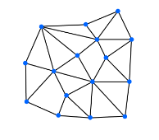
Ventajas
Ventajas
Mayor eficacia.
Mayor tolerancia a fallos.
Mayor velocidad y procesamiento distribuido.
Escalabilidad.

Slide 4

Desventajas
Las computadoras en un sistema pueden ser de diferentes tipos y ejecutar versiones diferentes de sistemas operativos.
El tráfico en la red puede estar sujeto a escuchas indeseadas .
Los sistemas distribuidos son más complejos.
Los sistemas distribuidos tienen un sistema impredecible.

Slide 5
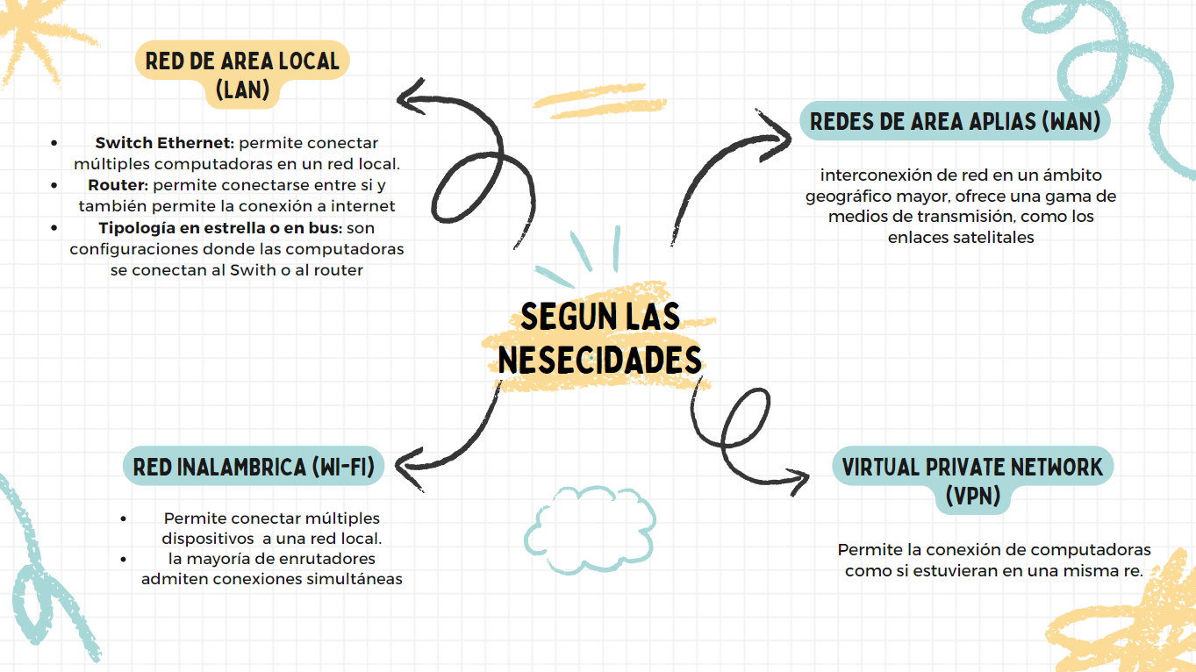
Forma de conectar
N computadoras

Slide 6

Atlassian. (s/f). ¿Qué es un sistema distribuido? Atlassian. Recuperado el 14 de abril de 2024, de https://www.atlassian.com/es/microservices/microservices-architecture/distributed-architecture
Bibliografía
VENTAJAS Y DESVENTAJAS. (s/f). SISTEMAS DISTRIBUIDOS. Recuperado el 14 de abril de 2024, de https://sistemasdistribuidosetitc.weebly.com/ventajas-y-desventajas.html
Alestra. (s/f). Alestra.mx. Recuperado el 14 de abril de 2024, de https://www.alestra.mx/blog/los-diferentes-tipos-de-redes-y-sus-usos
¿Cómo conectar dos ordenadores en red? (s/f). Info-computer.com. Recuperado el 14 de abril de 2024, de https://www.info-computer.com/blog/conectar-dos-ordenadores-red.html

Slide 7

FIN

